Slide 1
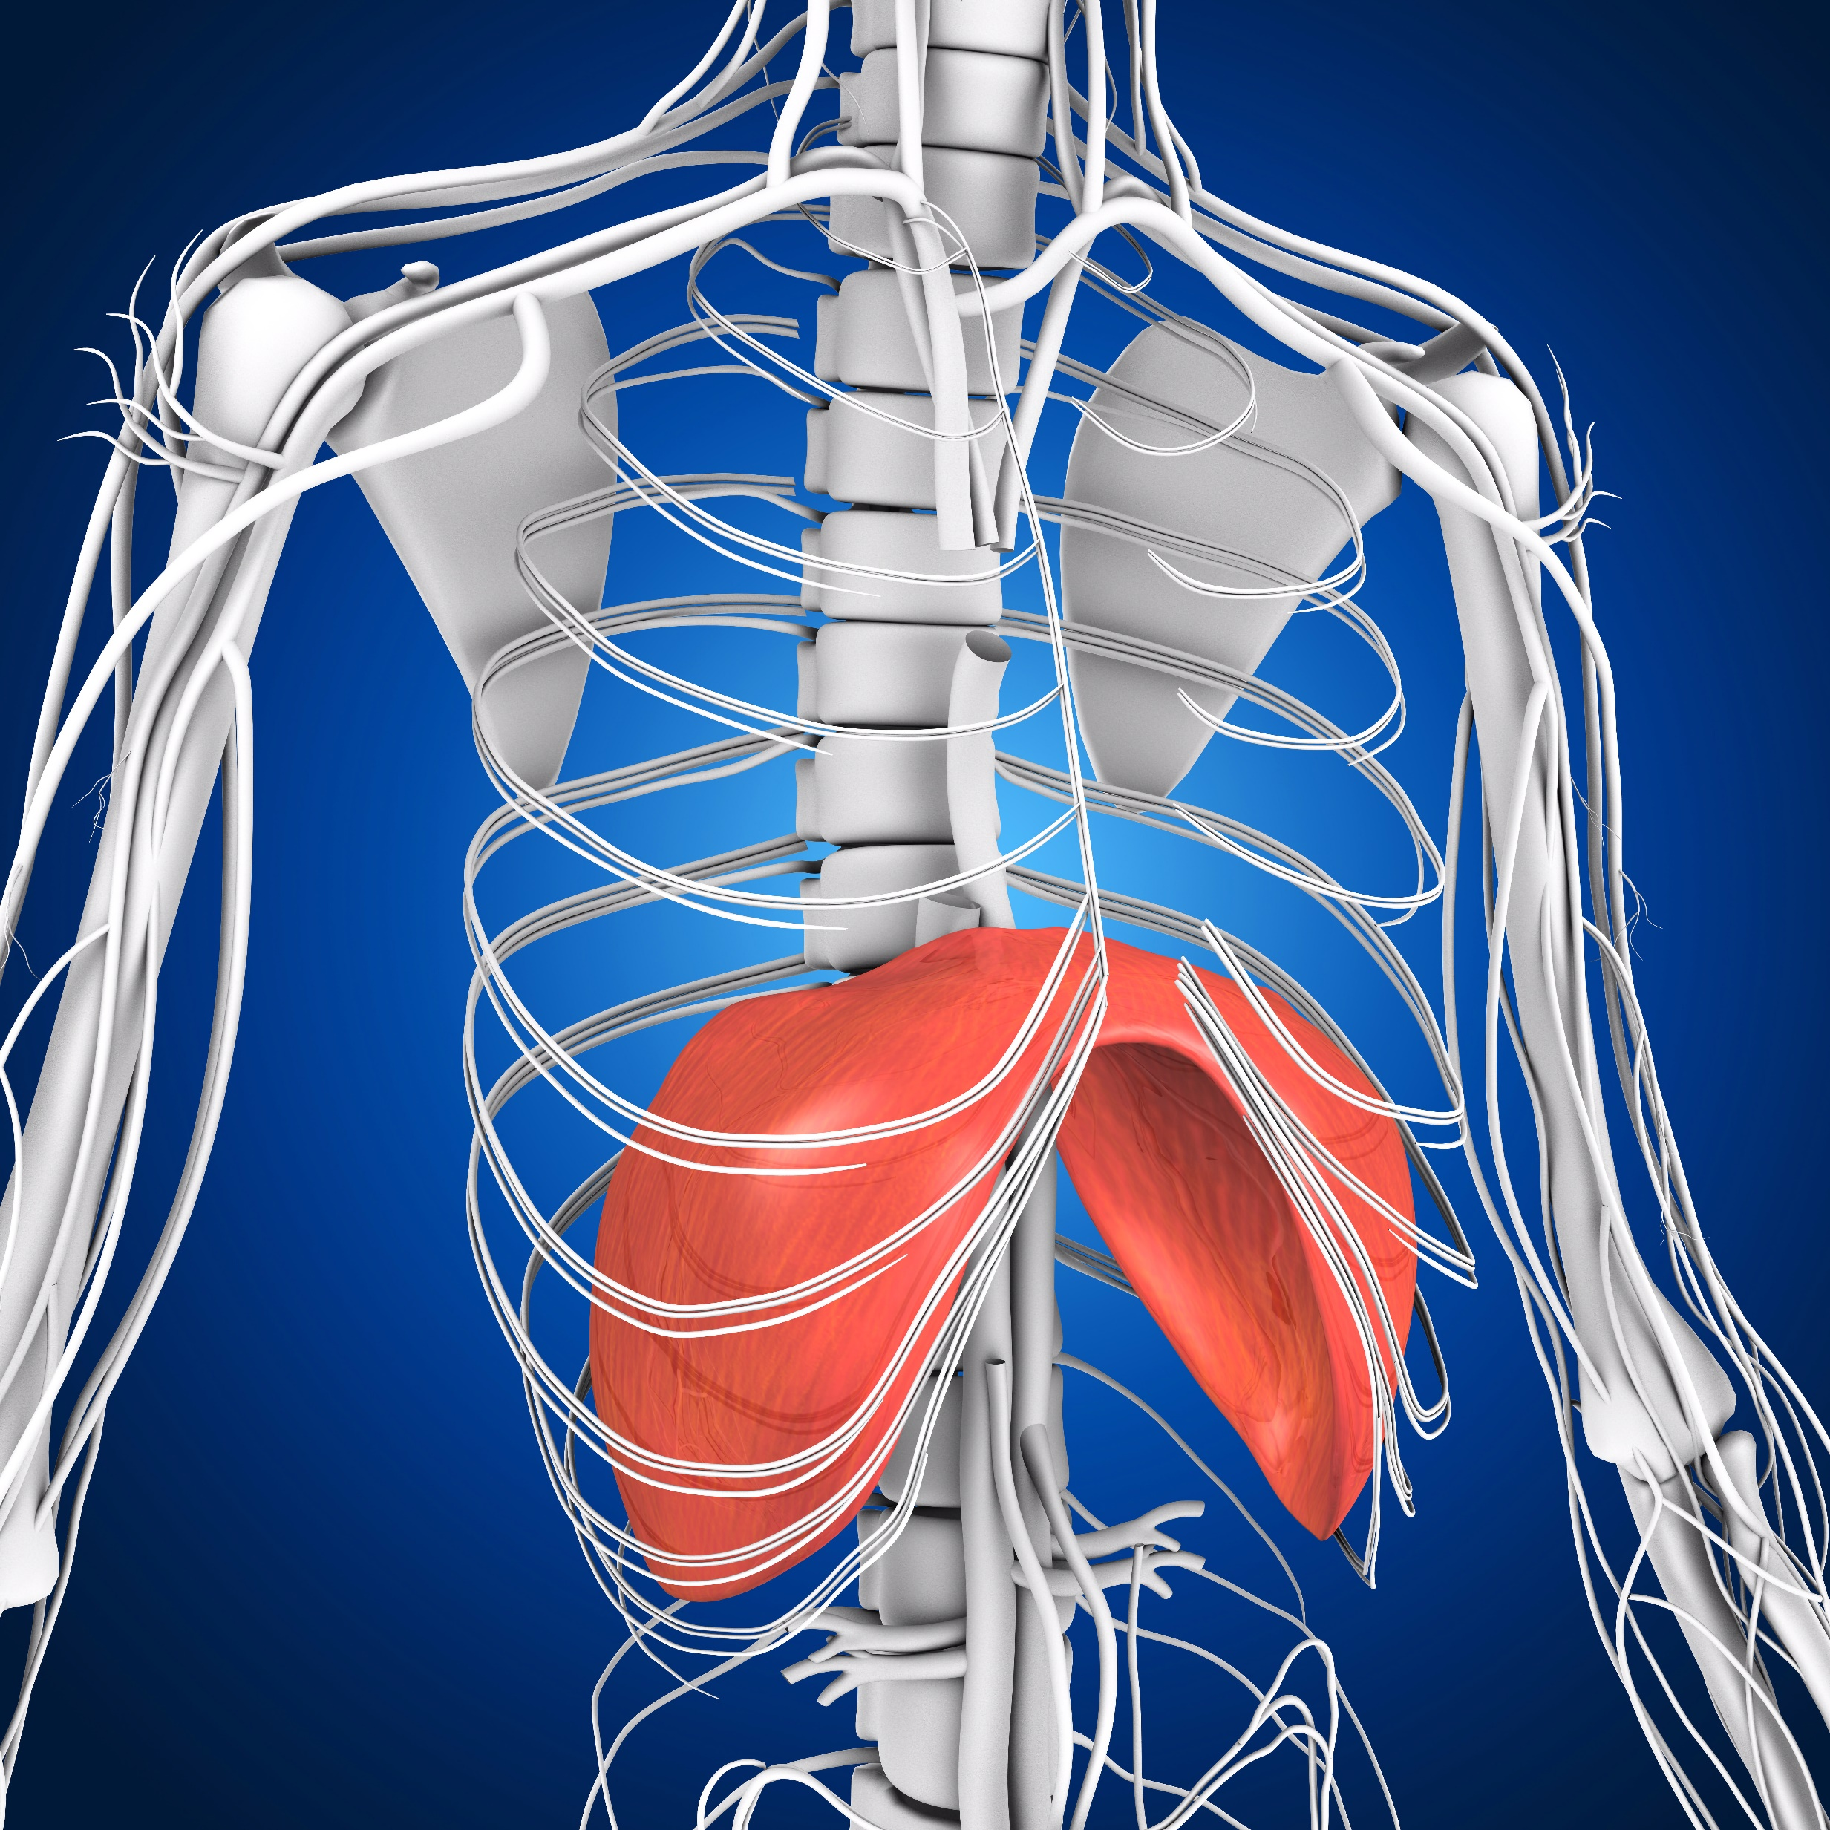

Diaphragme
www.kheprisante.fr

